Slide 1
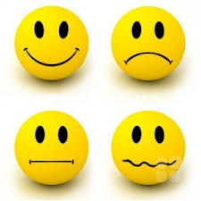
Евразийский национальный университет имени Л.Н. Гумилева
Эмоции и эмоциональный интеллект
Лекция 3.
Мамбеталина А.С.-к.пс.н, зав. кафедрой психологии

Slide 2
Подтемы
Роль эмоций в жизни человека.
Понимание эмоций и способность к эмпатии.
Методы и механизмы регулирования эмоций: переосмысление эмоций и подавление эмоций.
Определение эмоционального интеллекта.
Основные правила выражения и переживания эмоций в разных культурах.

Slide 3
Роль эмоций в жизни человека
Общая характеристика эмоций

Slide 4
Функции эмоций
Побуждающая
Защитная функция.
Регулирующая
Экспрессивная
Сигнальная или функция оценки
Дезорганизующая

Slide 5
Компоненты эмоций
Соматический
Когнитивный
Субъективный
Моторный
Мотивационный

Slide 6
Вопросы
Что такое эмоции?
Перечислите основные функции эмоций.

Slide 7
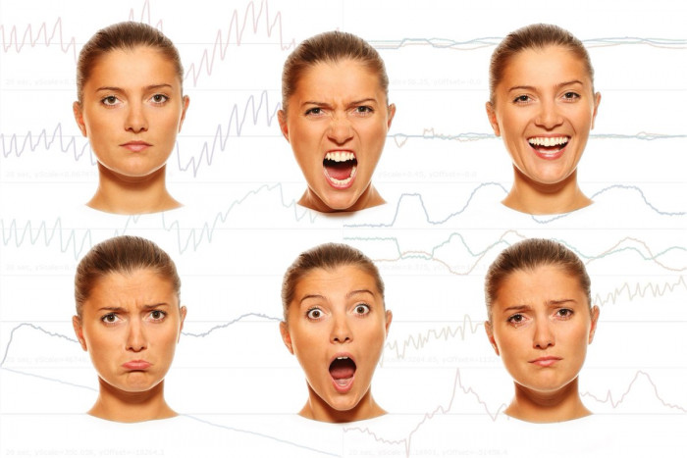
Понимание эмоций и способность к эмпатии Выражение эмоций
Универсальные типы реакций (нейрокультурная теория эмоций П. Экмана)
Базовые эмоции - 6: страх, гнев, печаль, отвращение, радость, удивление

Slide 8
Понимание эмоций по Экману

Slide 9
Понимание эмоций по Экману

Slide 10
Понимание эмоций по Экману

Slide 11
Понимание эмоций по Экману

Slide 12
Понимание эмоций по Экману

Slide 13
Эмоции человека

Slide 14
Эмпатия
Способность проявлять в тех или иных ситуациях эмпатию (от греч. empatheia - вчувствование) – понимать и сопереживать другому человеку.
Способность понимать мысли
Способность понимать чувства
способность понимать личностные особенности человека
способность помочь добрым словом, хорошим советом

Slide 15
Ситуативные и устойчивые эмоциональные процессы
Эмоции и аффекты
Настроение и чувства

Slide 20
Вопрос
Что означает эмоция?
Что вы понимаете под термином эмпатия?
Перечислите базовые эмоции.

Slide 21
Методы и механизмы регулирования эмоций: переосмысление эмоций и подавление эмоций
Регуляция эмоций - осознание своих эмоциональных переживаний и их биологически и социально целесообразное использование для достижения цели и удовлетворения потребности.
Эмоциональная саморегуляция— это способность эмоционально реагировать на жизненные события социально приемлемым образом, сохраняя достаточную гибкость, чтобы допускать спонтанные реакции, но откладывать их в случае необходимости

Slide 22
Классификацию способов регуляции эмоций:
Эмоциональное отреагирование
Эмоциональная трансформация
Эмоциональное подавление

Slide 23
Механизм решения трудных ситуаций
Что в этой ситуации является для меня особенно трудным?
Что я в состоянии сделать, чтобы облегчить эмоциональную нагрузку?
Могут ли быть другие варианты?
Как я выхожу обычно из подобных ситуаций?
Какие шаги мне нужно предпринять, чтобы найти верное стратегическое решение?
Что мне мешает в достижении моих целей?

Slide 24
Вопросы
Перечислите основные способы регуляции эмоций.
Перечислите механизмы решения трудных ситуаций

Slide 25
Определение эмоционального интеллекта

Slide 26
Коэффициент интеллекта (англ. IQ — intelligence quotient, читается «ай кью») — количественная оценка уровня интеллекта человека (коэффициент умственного развития). EQ- коэффициент эмоционального развития продолжает развиваться на протяжении всей жизни.

Slide 27
Структура эмоционального интеллекта
Понимание (осмысление) эмоций
Различение и выражение эмоций
Использование эмоций в мыслительной активности
Осознанная регуляция эмоций

Slide 28
Компоненты эмоционального интеллекта
 | Собственная личность | Другие люди
Сознание | Самосознание: Эмоциональное самосознание; Точная самооценка; Уверенность в себе. | Социальное сознание: Эмпатия; Корпоративное сознание; Ориентация на оказание услуги
Поведение | Владение собой: Эмоциональный самоконтроль; Действия, заслуживающие доверие; Сознательность | Менеджмент взаимоотношений: Развитие других людей; Воодушевление окружающих; Влияние на окружающих

Slide 29
Что такое эмоциональный интеллект?
Перечислите структурные компоненты ЭИ

Slide 30
Основные правила выражения и переживания эмоций в разных культурах
Современный подход к проблеме выражения эмоций
- ситуации, в которых возникают эмоции,
- субъективное оценивание ситуации как позитивной, негативной или нейтральной,
- субъективные чувства (переживание),
- физиологические реакции,
- готовность к действию,
- поведенческое выражение эмоции в мимике, жестах, движениях и интонациях речи,
- культурное регулирование (нормы и правила) выражения эмоций.

Slide 31
КУЛЬТУРНЫЕ Правила выражения эмоций (1)
Более конкретно, эти правила определяют cоот-
Культурные правила ветствие выражения каждой эмоции тем или
определяют как долж- иным социальным обстоятельствам. Они усваи-
ны выражаться универ- ваются в раннем возрасте и диктуют, как универ-
сальные эмоции. сальные выражения эмоций будут изменяться
в зависимости от ситуации. К зрелому возрасту
их выполнение становится автоматическим.
Кросс-культурные психологи пришли к выводу о том, что культуры
отличаются друг от друга в эмоциональной сфере именно принятыми
в них правилами, регулирующими выражение различных эмоций.
В качестве хорошо известного примера можно указать на существующие во всех культурах правила, ограничивающие или, наоборот, допускающие и даже поощряющие проявления гнева и агрессии в различных ситуациях
Во всех культурах существуют и правила, регулирующие проявления радости. Они, например, часто указывают на недопустимость ее проявления в ситуациях, когда кто-то рядом испытывает боль или горе (страдание)
Обычно эти правила несколько отличаются в зависимости от того, идет ли речь о «своих» или о «чужих»

Slide 32
КУЛЬТУРНЫЕ Правила выражения эмоций (2)
В исследовании П.Экмана и У.Фризена (1972) американцам и японцам демонстрировали фильм с большим количеством сцен, вызывающих негативные эмоции.
В первой серии эксперимента испытуемые смотрели фильм в одиночестве. Наблюдение велось скрытой камерой
Во второй серии эксперимента испытуемые смотрели тот же фильм группами или в присут-ствии экспериментатора.
Различий в эмоциональной экспрессии между американцами и японцами обнаружено не было
Экспрессия американцев не изменилась, а японцы перестали выражать негативные эмоции
Такая ситуация сохранялась и в том случае, если серии эксперимента менялись местами

Slide 33
Выражение эмоций в коллективистических и индивидуалистических культурах
Д. Мацумото выдвинул предположение о том, что правила выражения эмоций связаны не с особенностями конкретной культуры как таковой, а с характерными для нее социокультурными установками.
В соответствии с этой гипотезой выражение эмоций отличается в культурах с преобладанием индивидуалистических или коллективистических, маскулинных или феминных, авторитарных или демократических установок, а также установок других типов.
 | Типы культурных установок
 | Индивидуалистические | Коллективистические
Отношения человека и группы «своих» | Уместно выражать негативные чувства, меньше требований к выражению позитивных чувств | Подавляется проявление негативных чувств, больше требований к проявлению позитивных чувств
Отношения человека и группы «чужих» | Подавляются негативные чувства, уместно выражать позитивные чувства к чужакам | Поощряется выражение негативных чувств

Slide 34
Выражение эмоций в маскулинных и феминных культурах
В культурах с преобладанием маскулинных установок существует большее различие в выражении эмоций мужчинами и женщинами. Например, допускается большая экспрессивность женщин по сравнению с мужчинами в ситуациях горя (печали) и страха, но меньшая в ситуациях радости и гнева.
В культурах с преобладанием феминных установок такие предписания носят более мягкий характер или отсутствуют.
У некоторых индийских народов женщины демонстрируют сильную радость, расцарапывая себе лицо ногтями до крови.
То же самое действие совершают женщины во многих арабских племенах, но выражая горе (например, при смерти кого-то из близких).
В Японии считается дурным тоном демонстрировать негативные эмоции. Например, женщина должна с легкой улыбкой говорить о смерти мужа

Slide 35
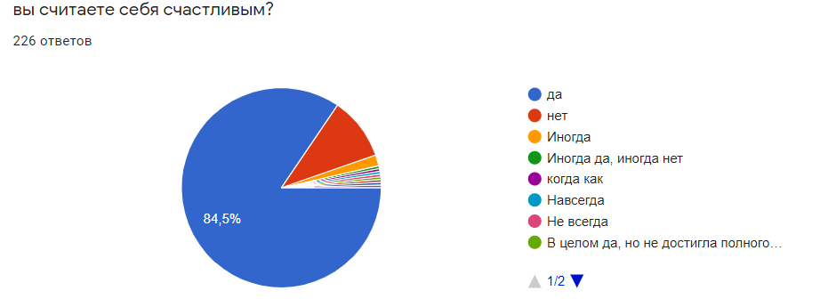
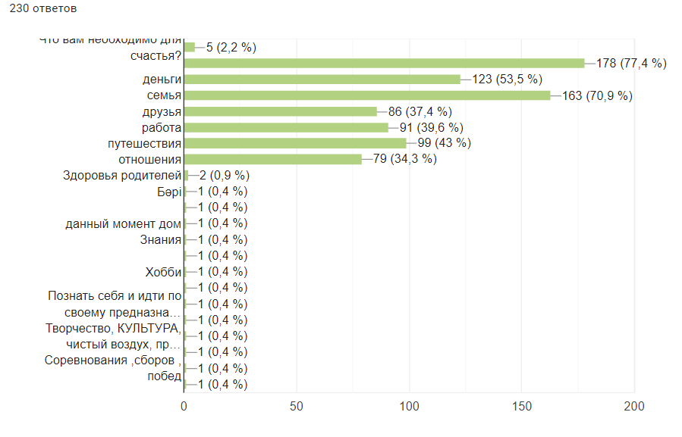
Исследование индекса счастья в Казахстане

Slide 36
Контрольные вопросы
Каково происхождение слова «эмоция»?
Что представляет собой современное определение эмоций?
В чем выражается защитная функция эмоций?
Как проявляется сигнальная функция эмоций?
Перечислите основные способы регуляции эмоций.
Что измеряет тест на эмоциональный интеллект?
Понятие и структура эмоционального интеллекта.
Основные показателя индекса счастья казахстанцев

Slide 37
Источники
Годфруа Ж. Что такое психология. Том 1. – М.: Мир, 2005 г. – 496 с.
Годфруа Ж. Что такое психология. Том 2. – М.: Мир, 2005 г. – 276 с.
Даниел Гоулман. Эмоциональный интеллект. Почему он может значить больше, чем IQ. Изд-во Манн, Иванов и Фербер: 2018. -560 с.
Корягина, Н. А. Психология общения : учебник и практикум для академического бакалавриата / Н. А. Корягина, Н. В. Антонова, С. В. Овсянникова. — Москва : Издательство Юрайт, 2019. — 440 с.
Маклаков А.Г. [Общая психология учебное пособие для вузов и слушателей курсов психологических дисциплин] Питер, 2012. – 582 с.
Кетс де Врис М. Мистика лидерства. Развитие эмоционального интеллекта [Текст] / М. Кетс де Врис. – М.: Альпина Бизнес Букс, 2019, – 278 с.
П. Экман: Психология эмоций. Я знаю, что ты чувствуешь. Ред. Ильин Е. П. Издательство: Питер, 2018 г. Серия: Сам себе психолог, 334с.
http://kpfu.ru/portal/docs/F792911052/etnopsihologiya.i.krosskulturnaya.psihologiya..Razrabotchik.Alishev.B.S._6.pptx
Картинки из интернета

Slide 38
Спасибо за внимание!
Мамбеталина Алия Сактагановна к.пс.н., зав. кафедрой психологии ЕНУ им. Л. Гумилева
E-mail: mambetalina@mail.ru
m.phone: +77755502418

